Slide 1
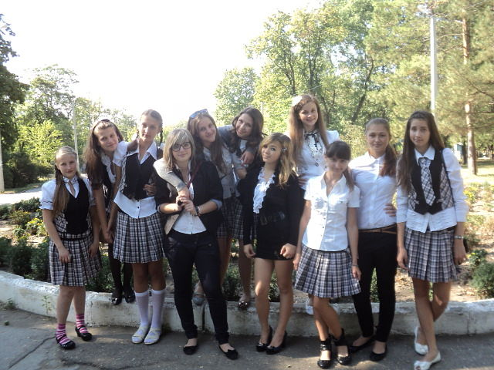
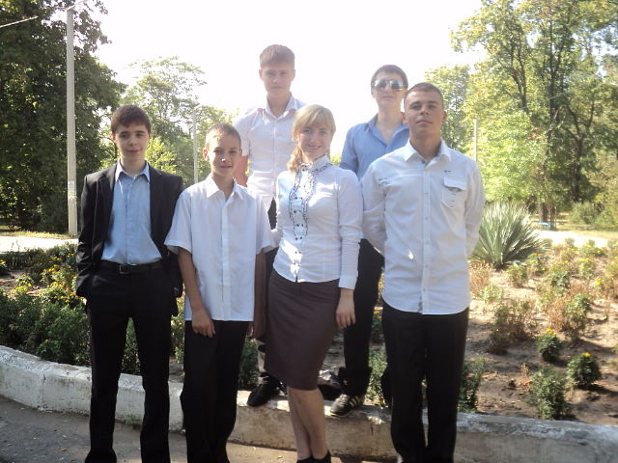
На початку 2012-2013 кількість учнів збільшилася! На 1 вересня нас було 21!!!

Slide 2
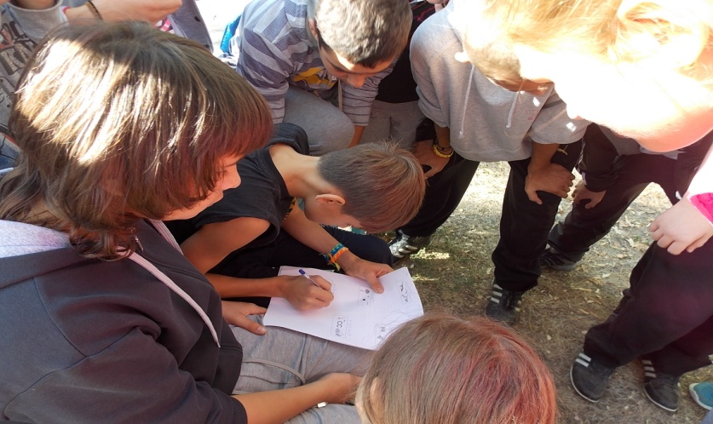
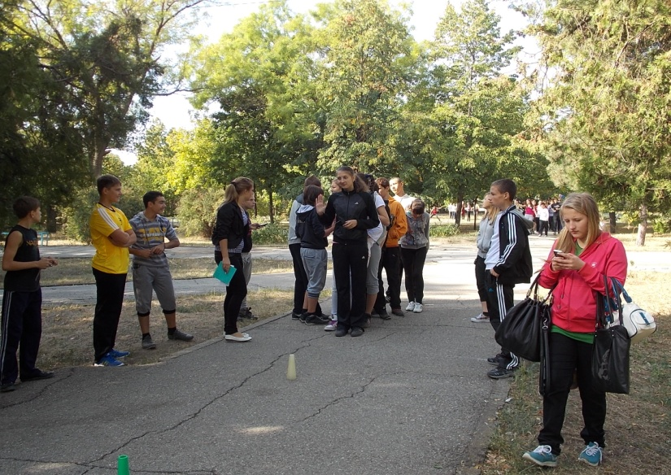
Перше свято в 2012-2013 навчальному році стало День здоров*я, в якому 8-А прийняв активну участь

Slide 3
В листопаді місяці ми прийняли участь в конкурсі “Осінній бал”. За наш клас виступала Лєшан Ірина. Ми посіли 3 місце!

Slide 4
Дуже весело відмітили Новорічні свята!!!

Slide 5
Гарне поздоровлення учні 8-А класу підготували для класного керівника до свята 8 березня…(для перегляду відео натиснути 2 рази)

Slide 6
Крім свят,звичайно, ми займалися і наукою. Результати наших призових місць на міських та міжнародних олімпіадах

Slide 7
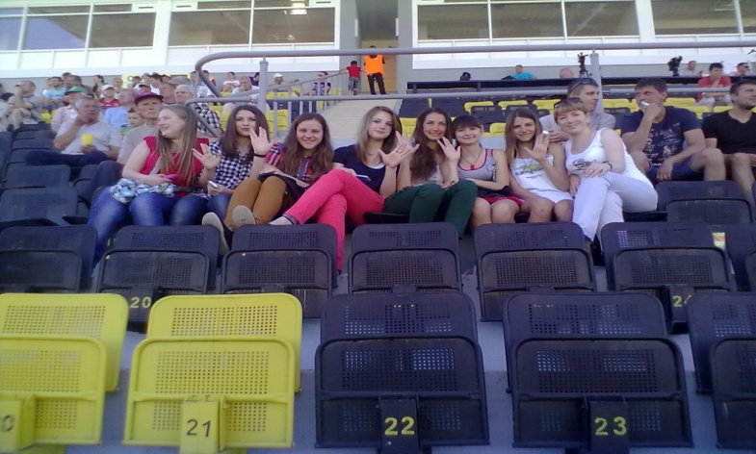
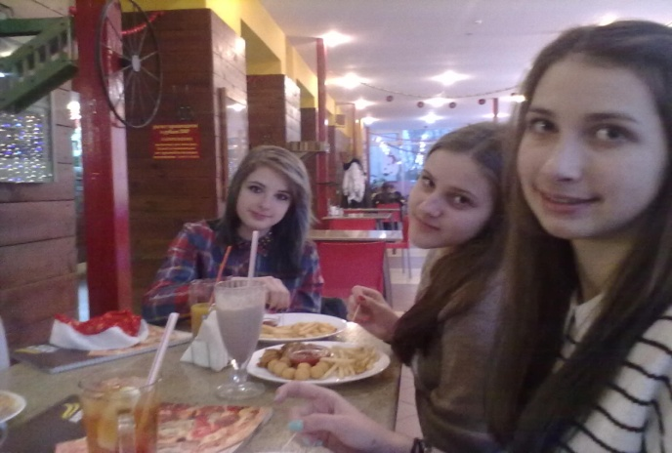
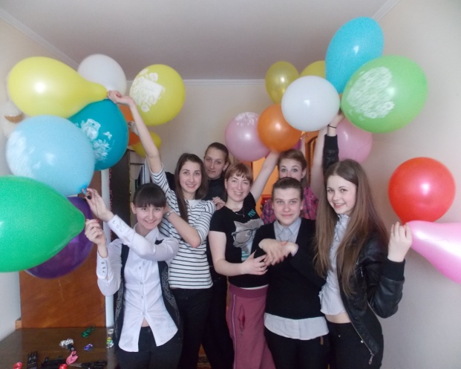
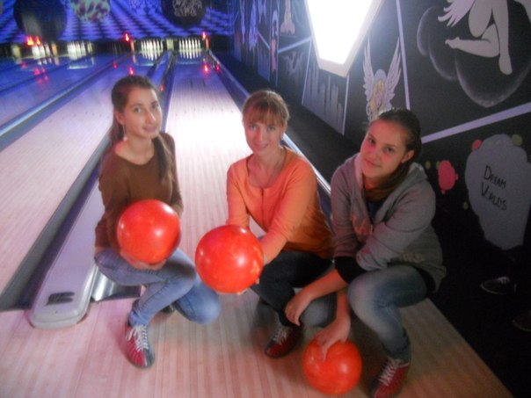
Ми з учнями відвідали чимало місць, намагалися якнайчастіше бути разом,в одній родині. Кінотеатр, каток,пін-бол, ФК “Шеріф” прогулянки по нашому місту…

Slide 8
Нажаль,але для нас теж пролунав останній дзвоник…
До нових зустрічей!

